Slide 1


壹诺金融未来产品规划
2019年8月

Slide 2
壹诺金融目标客户
目标客户
核 心 企 业
拥有大量上下游中小企业客户资源，为了拓展自身经营收入，实现业务发展创新，通过集团财务/保理公司等内部金融机构或自建平台公司开展供应链金融业务，自身不具备对应系统的开发能力
攀钢、中外运、富士康、北疆电厂、中泰集团
平 台 公 司
垂直领域的平台公司、供应链金融平台公司，本身积累了大量的客户资源，希望通过技术创新、产品创新来提升业务竞争力，增加收入，提高客户粘性
众盈盈、银货通、普兰金融、道口金融
金 融 机 构
中小型金融机构，本身积累了大量的客户资源，希望通过技术创新、产品创新来提升业务竞争力，增加收入，提高客户粘性，但自身的科技属性不强，需要外购系统
贵阳银行、贵阳农商行、九江银行

Slide 3
壹诺金融合作模式
序号 | 合作方式 | 报价
 |  | 报价分项 | 服务项描述
1 | 合作运营按量分润 | 前端系统部署安装及初始化 | 包含前端系统分支及底层区块链节点部署、界面定制化开发、系统使用培训、系统初始化支持等（不含系统集成及功能定制）。
 |  | 运营分润 | 布诺作为运营合作伙伴，为客户输出“技术+业务+金融资源”的整合支持，通过平台成功撮合的项目，可在尊重双方贡献权重的前提下，按确定模型进行服务费收入持续分润：
2 | 独立采购-壹诺贸易融资平台（含区块链底层平台） | 产品授权、部署安装及其他相关服务 | 包含全套独立区块链底层及壹诺产品独立授权及标准产品的部署及联调等技术支撑，系统集成及功能定制化开发需根据实际情况另行评估报价。
3 | 独立采购-布比区块链底层平台 | 产品授权、部署安装及相关服务 | 仅包含全套区块链底层产品授权费用、系统部署费用及必要开发培训费用等，不包含上层供应链金融应用授权。

Slide 4
全链条供应链金融产品展示
应收类
预付类
订单融资
保理/应收质押
政府学校医院等
存货类
合同确立
应收确认
经销商
大B客户
国企央企
供应商
供应商
核心厂家
大型非国有企业
合同确立
应收确认
区域代理商
渠道经销商
C端客户
订单融资
保理/应收质押
多级保理
保兑仓
数据贷
存货质押
消费贷

Slide 5
壹诺金融平台产品规划
全链条区块链+供应链金融平台
产品分类 | 产品名称 | 融资主体 | 融资依据 | 需求来源
应收类 | 订单融资 保理 应收账款质押贷款 | 核心企业上游 | 销售订单（未来应收账款） 应收账款凭证 | 九江银行
预付类 | 三方保兑仓 四方保兑仓 数据贷 | 核心企业下游 | 采购订单 | 中泰集团：三方保兑仓
存货类 | 存货质押贷款 | 不限 | 库存单、仓单 | 清华控股、九江银行

Slide 6
预付类和存货类产品对比
对比维度 | 预付类 |  | 存货类
 | 保兑仓（三方） | 保兑仓（四方） | 存货质押
业务主要参与方 | 核心企业、经销商、资金方 | 核心企业、经销商、资金方、监管方 | 借款企业、资金方、监管方
融资主体 | 经销商 | 经销商 | 供应商、核心企业、经销商都可以
融资依据 | 订单 | 订单 | 存货、仓单
融资款项用途 | 订单支付 | 订单支付 | 无特定用途限制
融资是否必须有货物明细 | 否 | 否 | 是
提货是否必须有货物明细 | 是 | 是 | 是
货物监管方 | 核心企业自身 | 监管方 | 监管方
核心企业承担责任 | 按约定差额退款 | 按约定差额退款或回购 | 无
货权控制 | 资金方 | 资金方 | 资金方
提货权释放前提 | 根据约定还款后释放 | 根据约定还款后释放 | 根据约定还款后释放

Slide 7
预付类和存货类产品对比
核心企业
经销商
经销商
经销商
核心企业
三方保兑仓
订单确认
融资购货
还款提货
发货
核心企业
经销商
经销商
核心企业
监管方
经销商
监管方
四方保兑仓
订单确认
融资购货
发货
收货监管
还款提货
发货
借款人
监管方
借款人
借款人
借款人
监管方
存货质押
收货监管
自有货物
申请融资
还款提货
发货
仓单确认

Slide 8
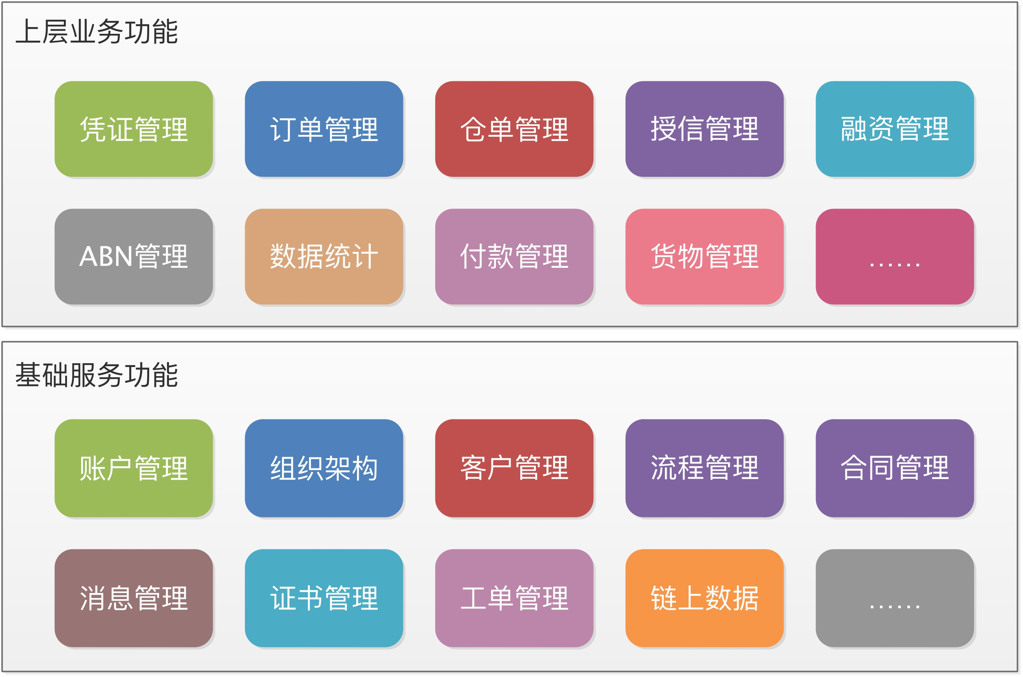
产品功能分层

Slide 9
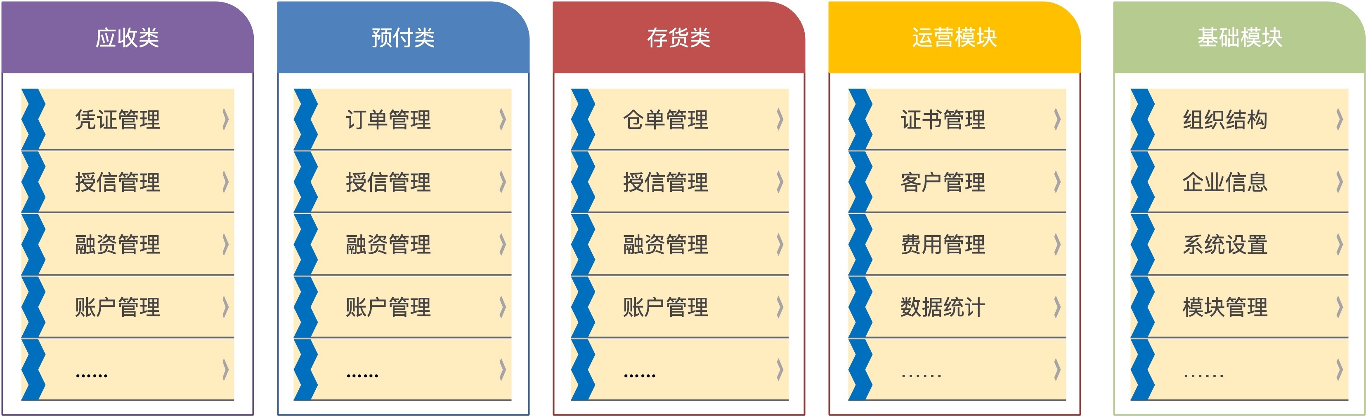
产品线功能划分

